Slide 1
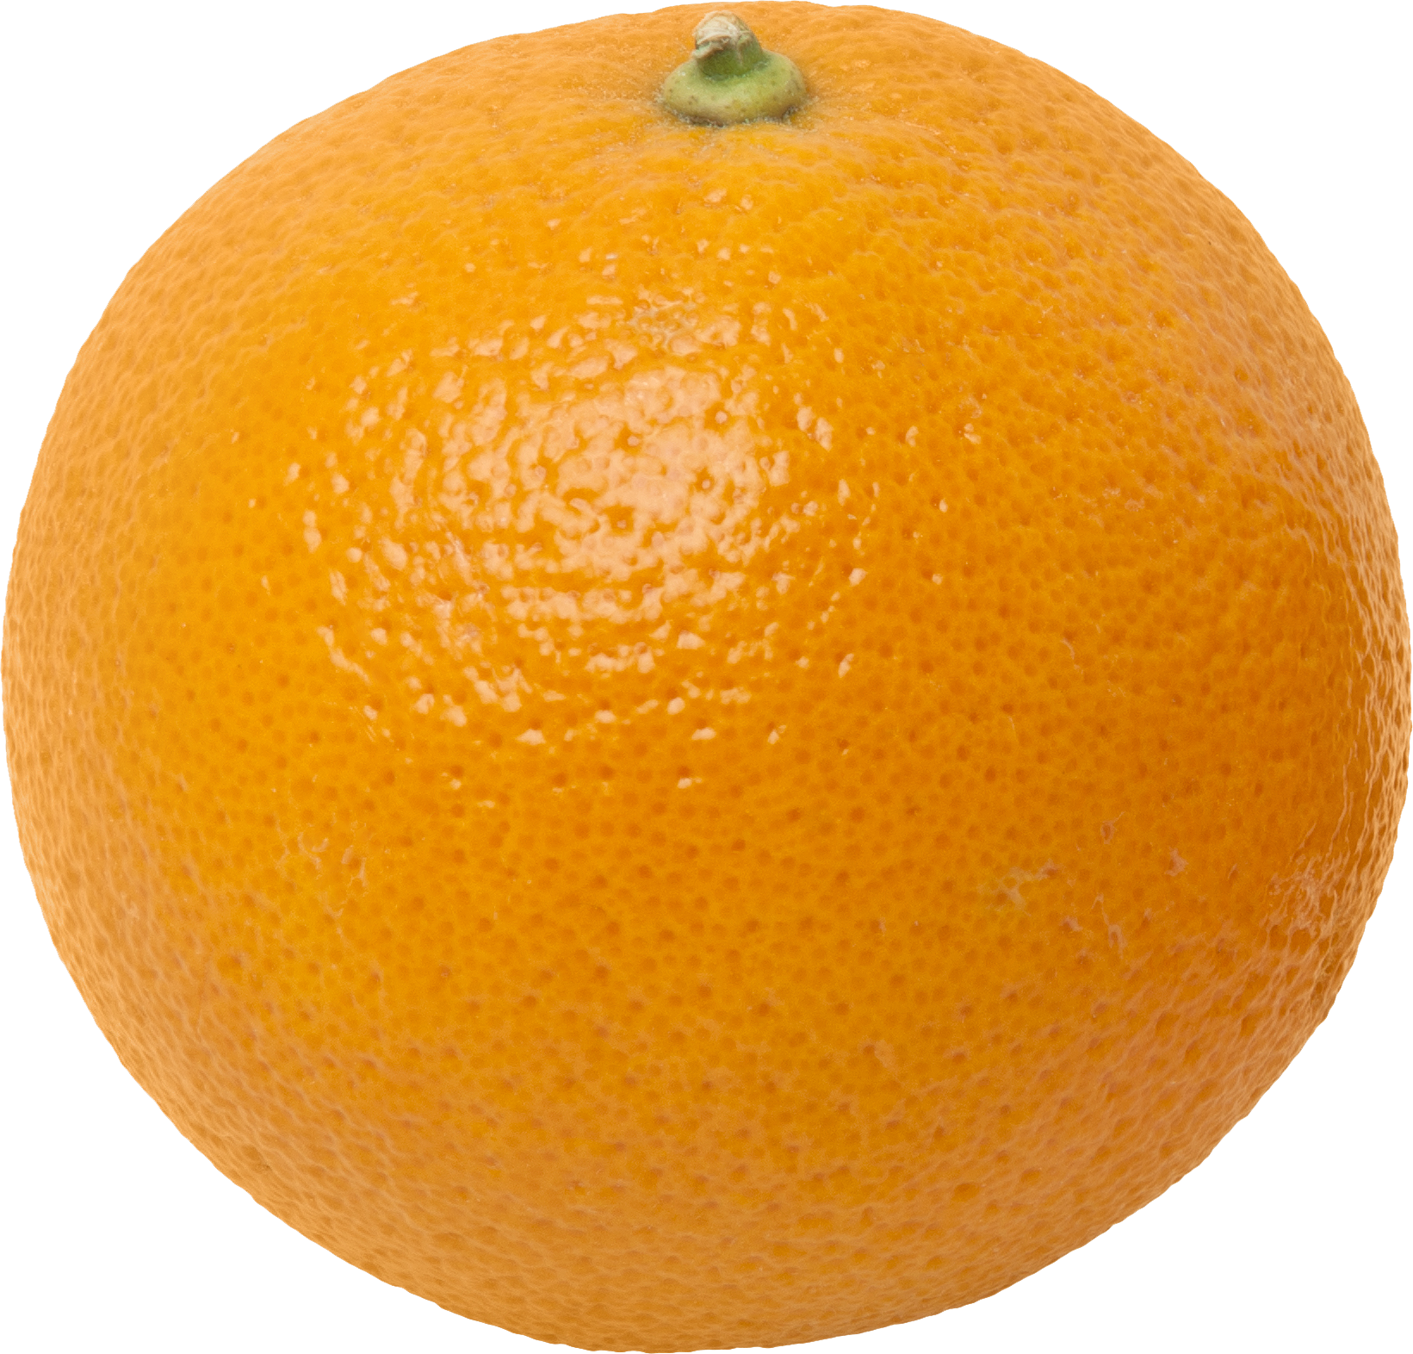

Visão por Computador
Trabalho Prático I1
André Fernandes 3893
André Martins 11198
Ângelo Ferreira 11201

Slide 2

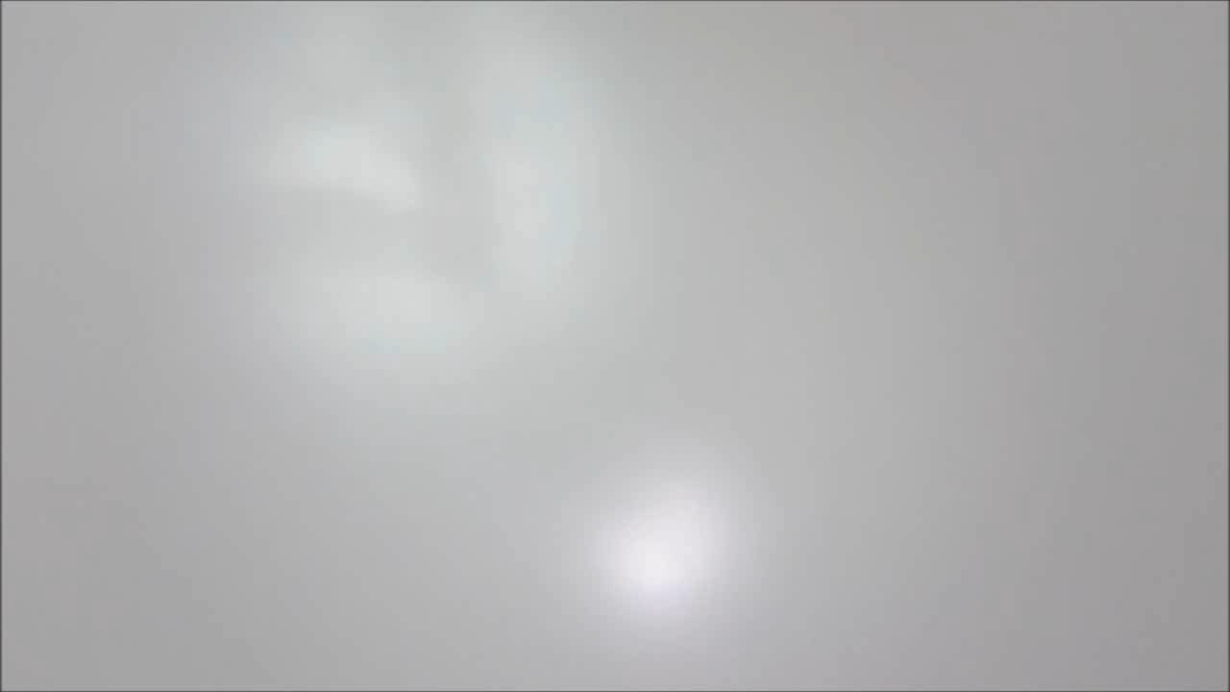
A Abordagem
André Fernandes; André Martins; Ângelo Ferreira;

Slide 3
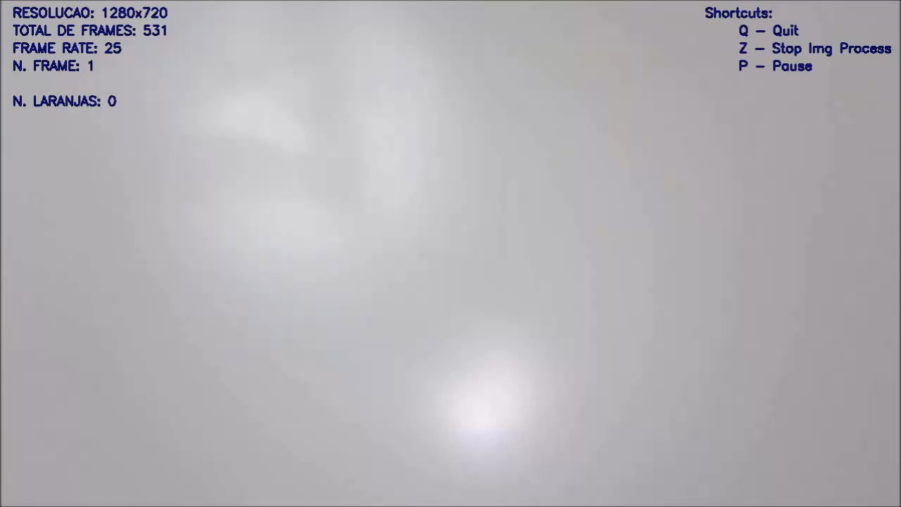
Solução encontrada
André Fernandes; André Martins; Ângelo Ferreira;

Slide 4
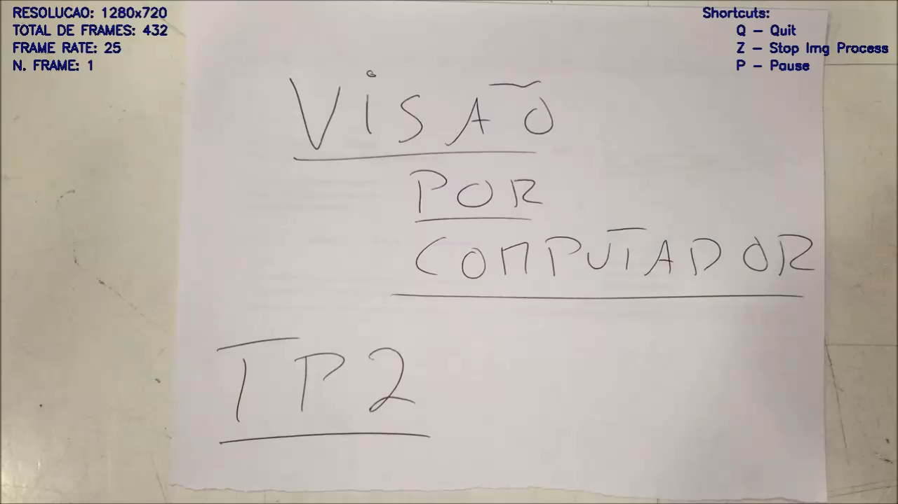
Os Autores
André Fernandes; André Martins; Ângelo Ferreira;

Slide 5
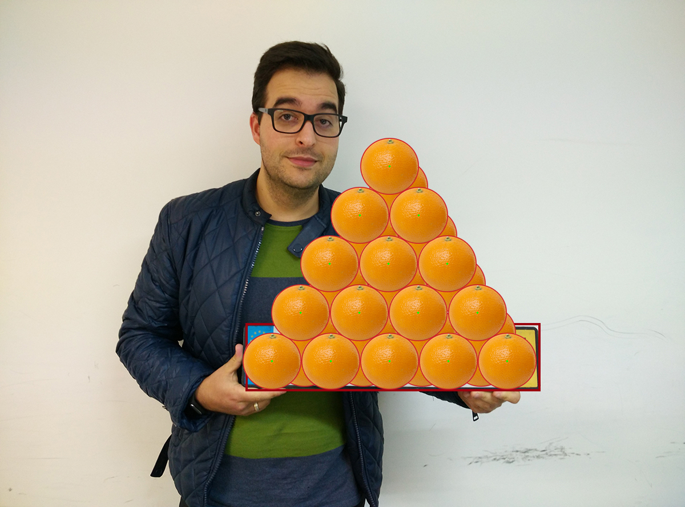
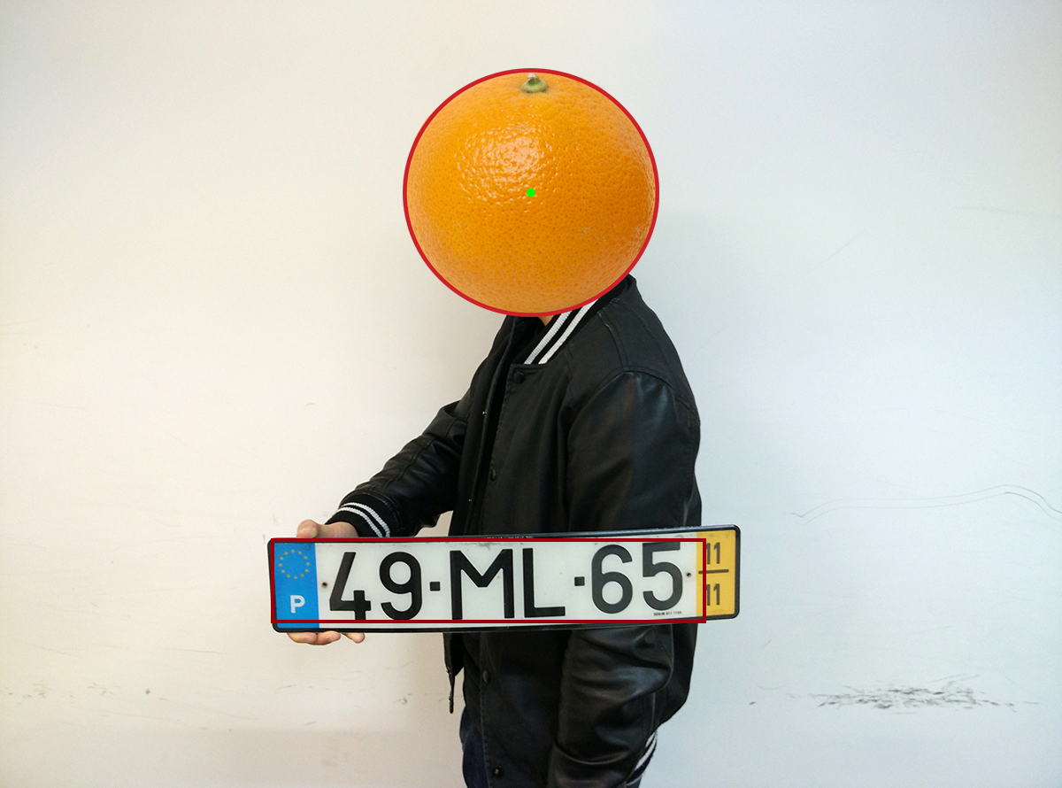
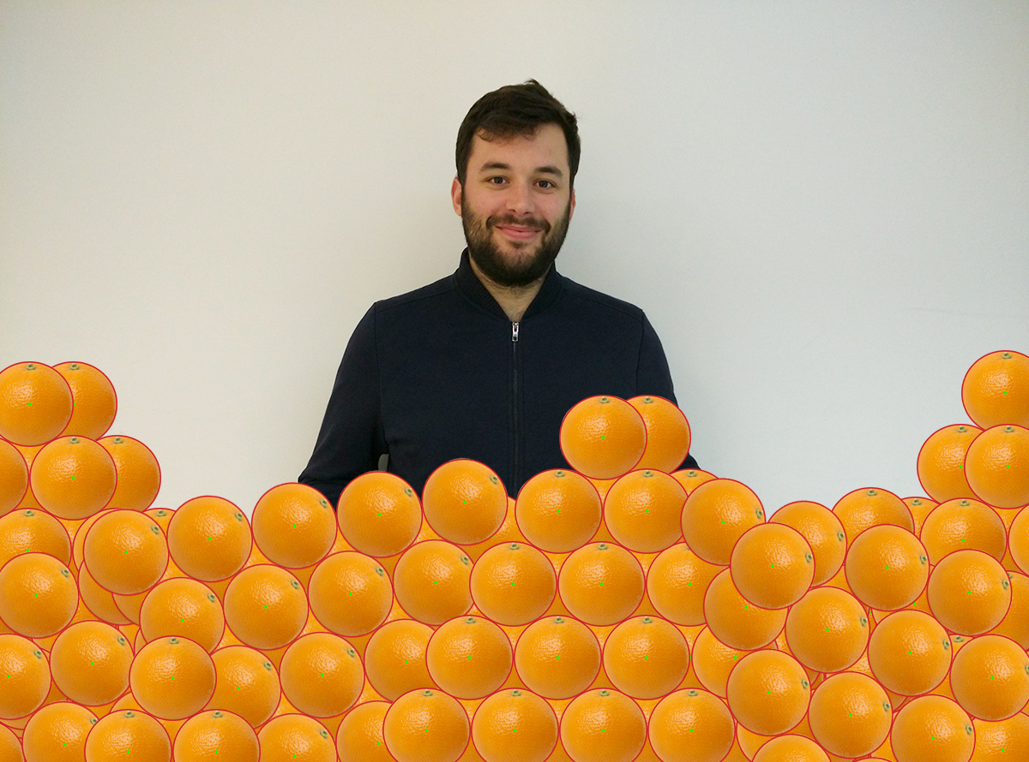
Os Autores
André Martins
Ângelo Ferreira
André Fernandes

Slide 6
Fim
“You don't understand anything until you learn it more than one way.”
Marvin Minsky
Obrigado a todos.

